Slide 1
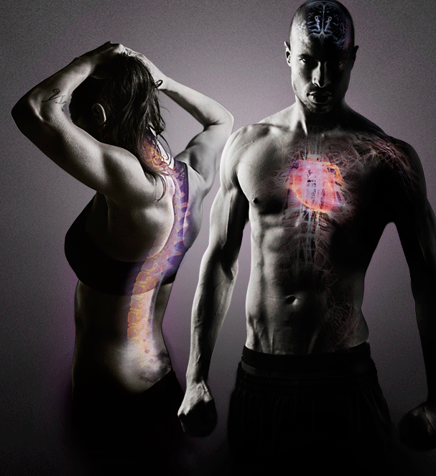
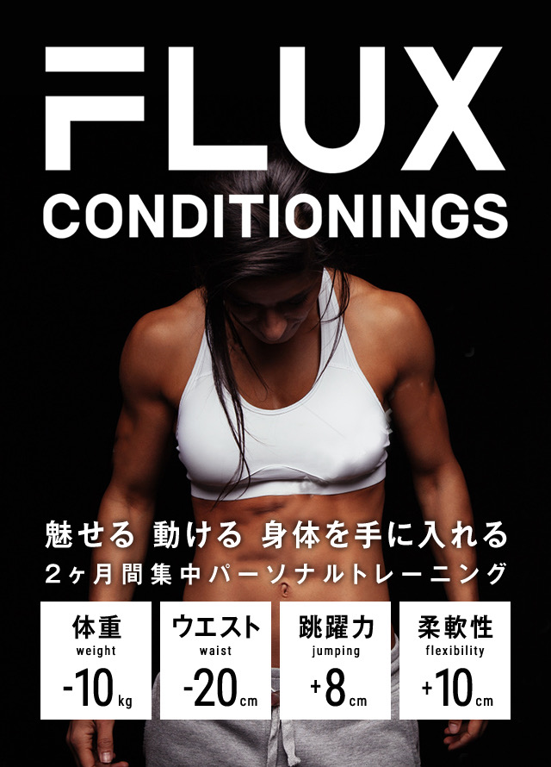
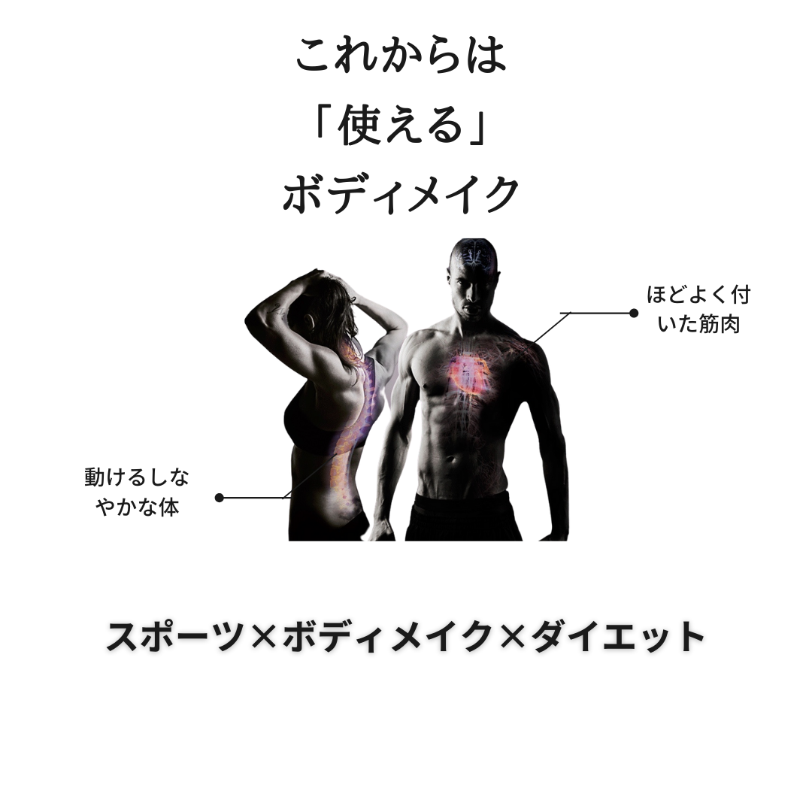
イメージ1：かっこいい系
見た目はほどほどに筋肉が付いていて、中身も見た目と比例して動けたり、スポーツもできたり使える体を表すような画像1のようなイメージ。
画像1：使用画像イメージ
画像2-1：完成イメージ1
画像2-2：完成イメージ2
画像1に注釈を加えてこのジムにくるとどんな体になるのかわかりやすくして欲しい。
画像上の文言でメッセージや提案のイメージ
画像下部はメソッド、メリット、効果、
を表すようなイメージ
※要素しかのせていないので装飾はお願いします。文言はこのまま使ってください
似たパターンでこんな感じでもOK
ムキムキまでは行かないけど、アスリート的な筋肉の付き方で、中が光っていていかに使えるという感じ。
https://www.flux-conditionings.com/
https://drtraining.jp/

Slide 2

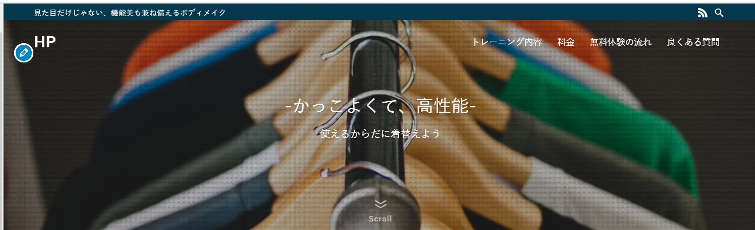
イメージ2：映画ジャケット風
構図イメージ
・画像1の様なかっこいい男女の画像に間に画像2のような洋服がかかったハンガーラックある。
・ハンガーラックから洋服を取っている感じ
・洋服を着替える様に体も着替える様なイメージ
画像1：画像イメージ
画像2：画像素材イメージ
※現在WPで作成中のサイトでたまたまスクショした画像です。
実際は画像1に合う素材を使っていただければと思います。
キャッチフレーズは同じ文言を使ってください。
その他のイメージは次スライドに貼り付けておきます

Slide 3




